Slide 1


프론트엔드 7주차 세미나
API 사용하기
발표자 : 김연출

Slide 2
목차
API란?
02
KAKAOMAP API
05
OPENWEATHER API
13
KAKAO 우편번호 API
31

Slide 3
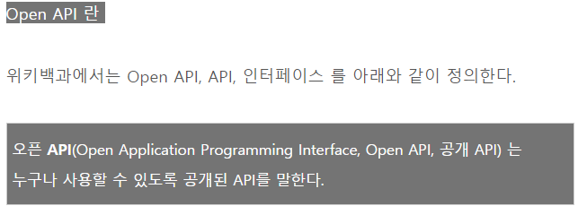
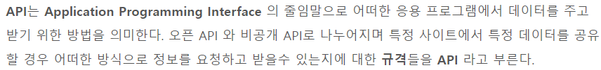
API 란?

Slide 4
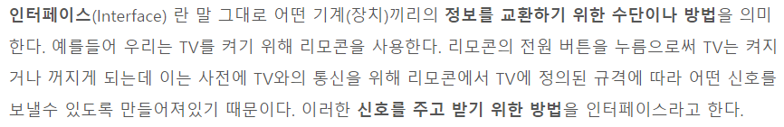
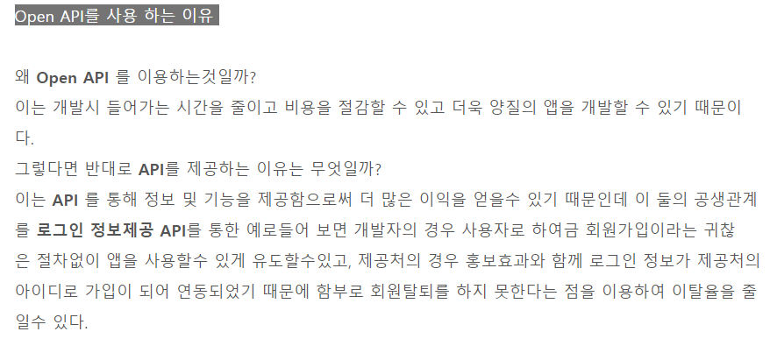
API 란?

Slide 5
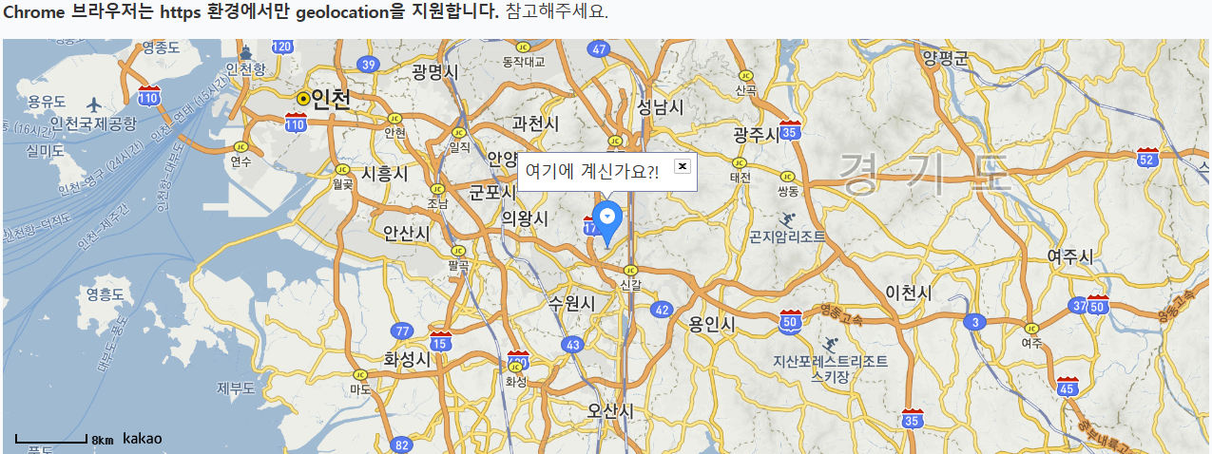
KAKAO MAP API
KAKAO MAP API란 ?
https://apis.map.kakao.com/web/

Slide 6

KAKAO MAP API
현재 위치 지도에 표시해보기
https://apis.map.kakao.com/web/sample/geolocationMarker/
이미지 커스텀 해보기
https://apis.map.kakao.com/web/sample/basicMarkerImage/
발급받은 API KEY를 꼭 넣기
이미지 위치 확인하기

Slide 7
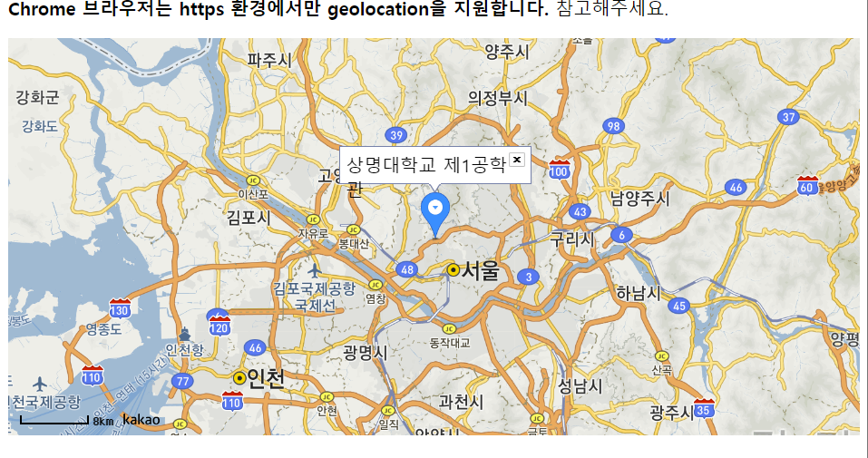
KAKAO MAP API
현재 위치 지도에 표시해보기
만들어볼 화면

Slide 8
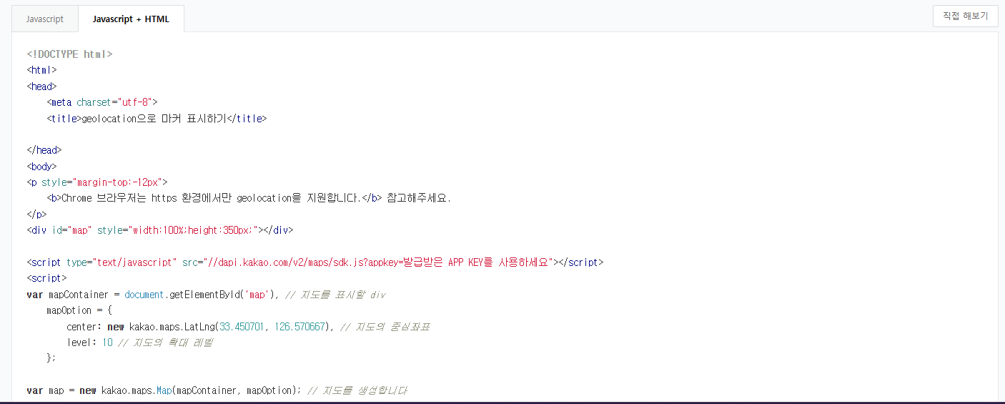
KAKAO MAP API
현재 위치 지도에 표시해보기
https://apis.map.kakao.com/web/sample/geolocationMarker/
JS + HTML 코드 복사

Slide 9
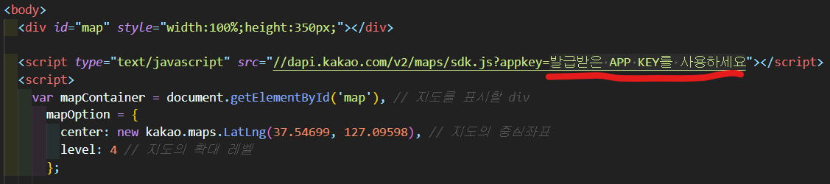

KAKAO MAP API
현재 위치 지도에 표시해보기
API KEY 입력 및 커스텀

Slide 10
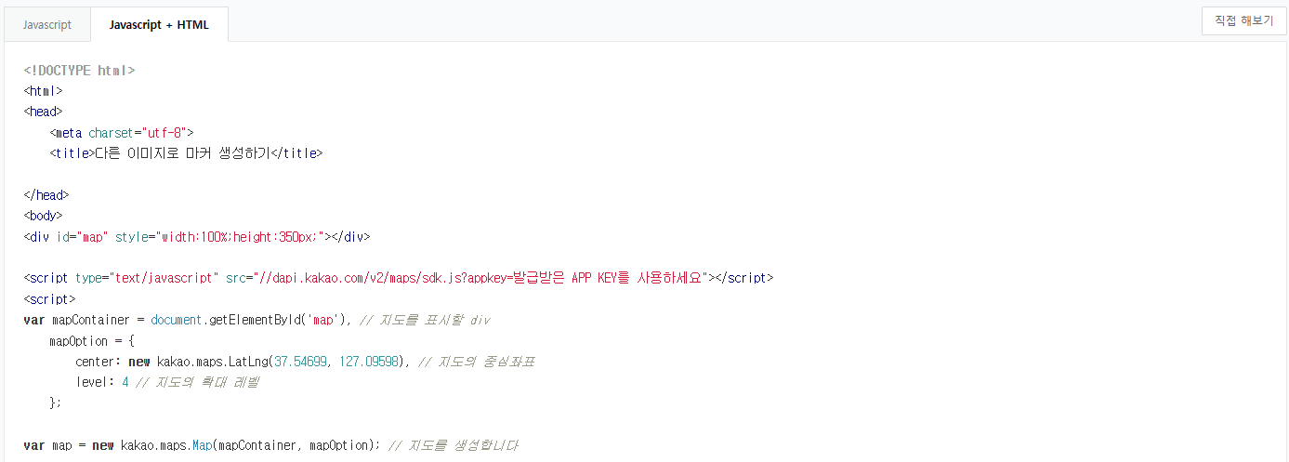
KAKAO MAP API
이미지 커스텀 해보기
https://apis.map.kakao.com/web/sample/basicMarkerImage/
JS + HTML 코드 복사

Slide 11

KAKAO MAP API
이미지 커스텀 해보기
똑같이 API KEY 입력 및 커스텀

Slide 12
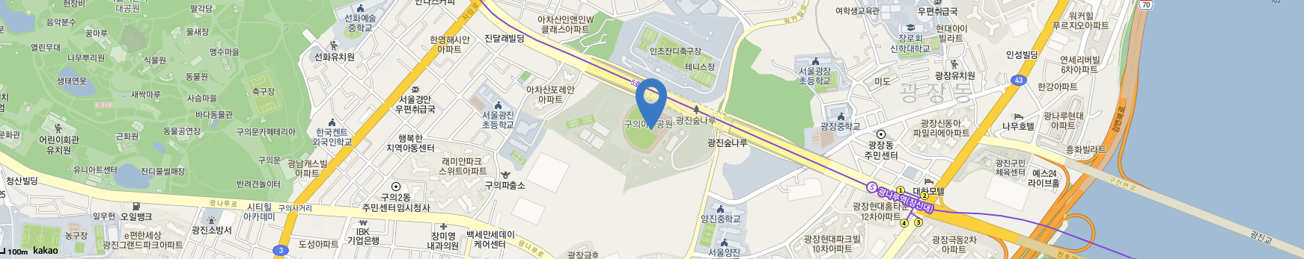
KAKAO MAP API
이미지 커스텀 해보기
완성된 화면

Slide 13

OPENWEATHER API
OPENWEATHER API란?
날씨를 제공해주는 API
무료
전세계 날씨 제공
OPENWEATHER 사이트 가입하기
로그인 후 API KEY 발급받기
API 사용
https://home.openweathermap.org/

Slide 14
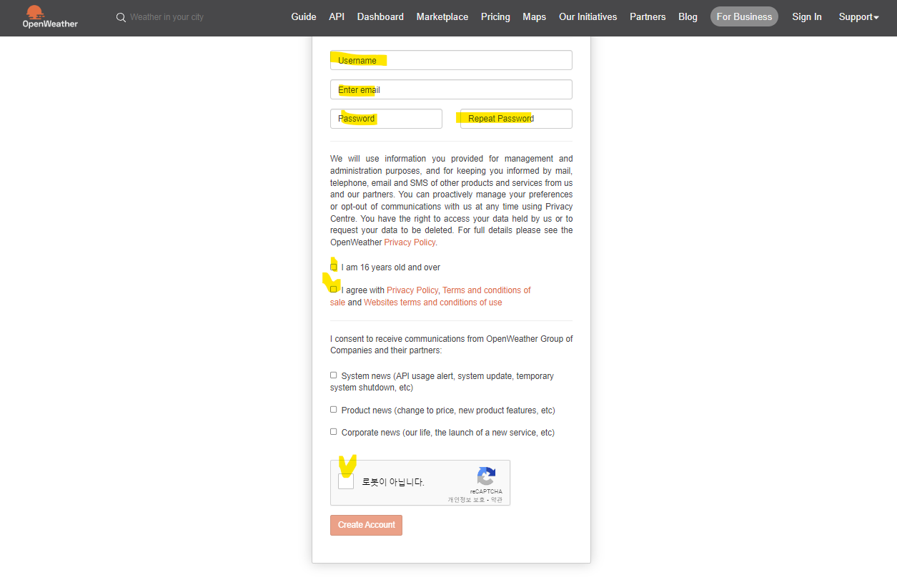
OPENWEATHER API
OPENWEATHER 사이트 가입하기
https://home.openweathermap.org/

Slide 15
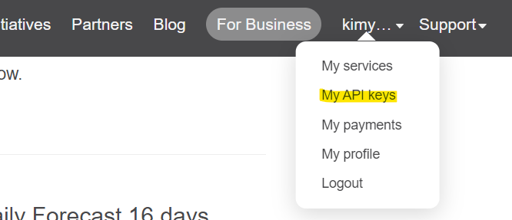
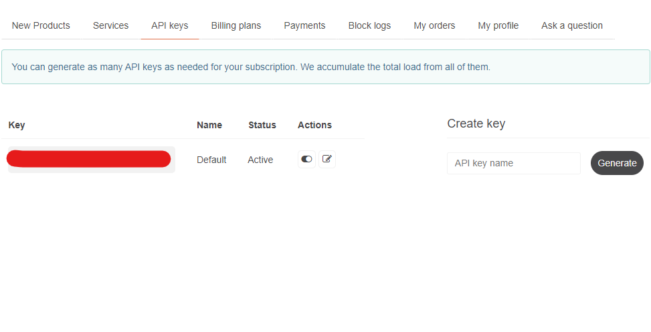
OPENWEATHER API
2. 로그인 후 API KEY 발급받기
1
2
- Default key 존재

Slide 16
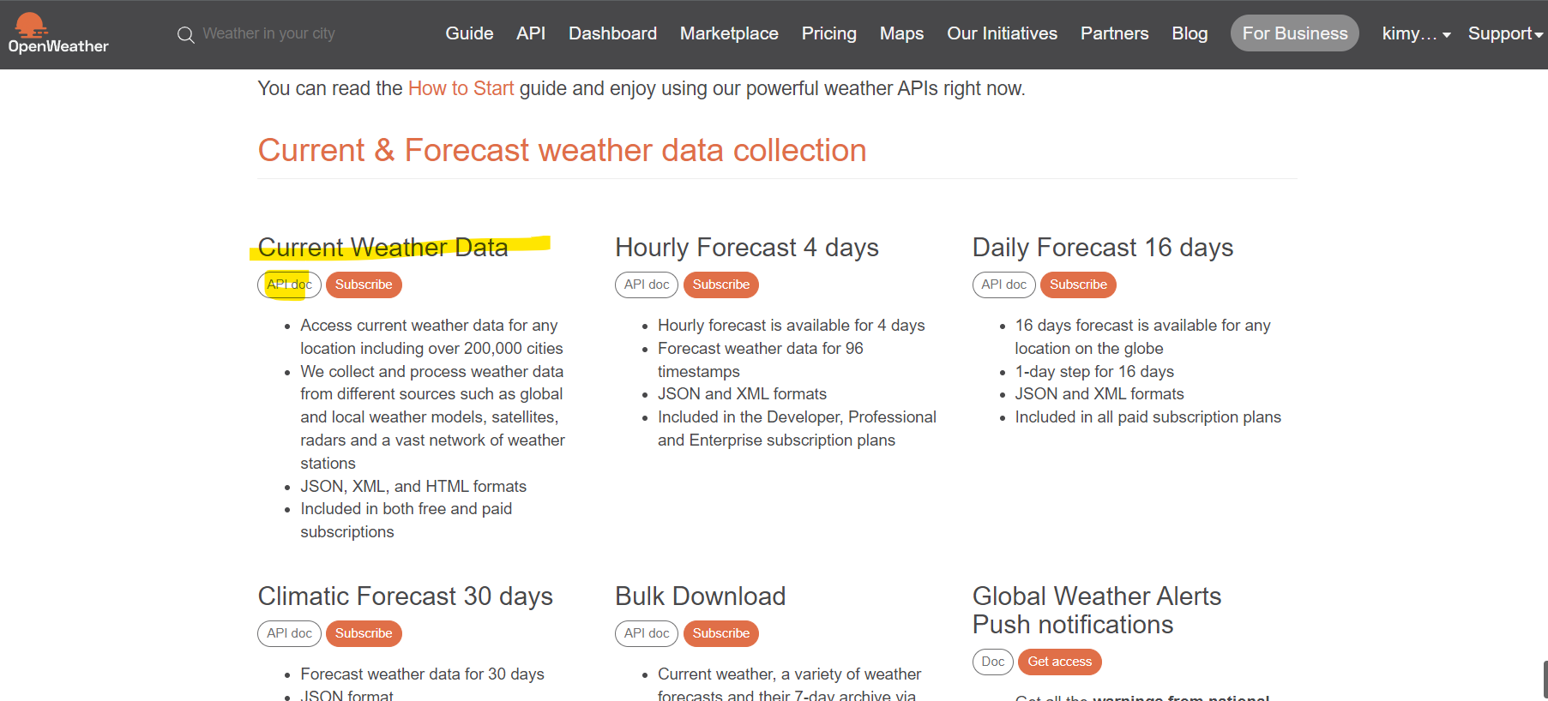
OPENWEATHER API
3. API 사용하기
- 현재 날씨를 가져올 수 있는 api인 current weather data를 사용

Slide 17
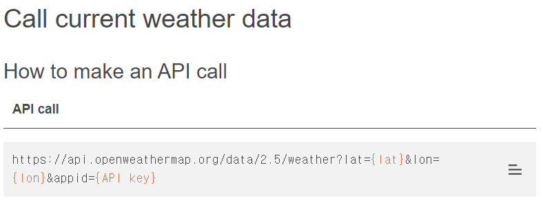
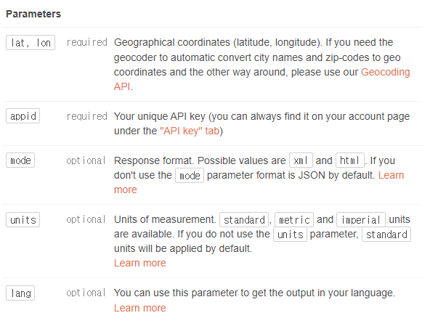
OPENWEATHER API
3. API 사용하기
Lat : 위도
Lon : 경도
API key : 발급받은 api key
Lang : 언어
Units: 섭씨 화씨

Slide 18
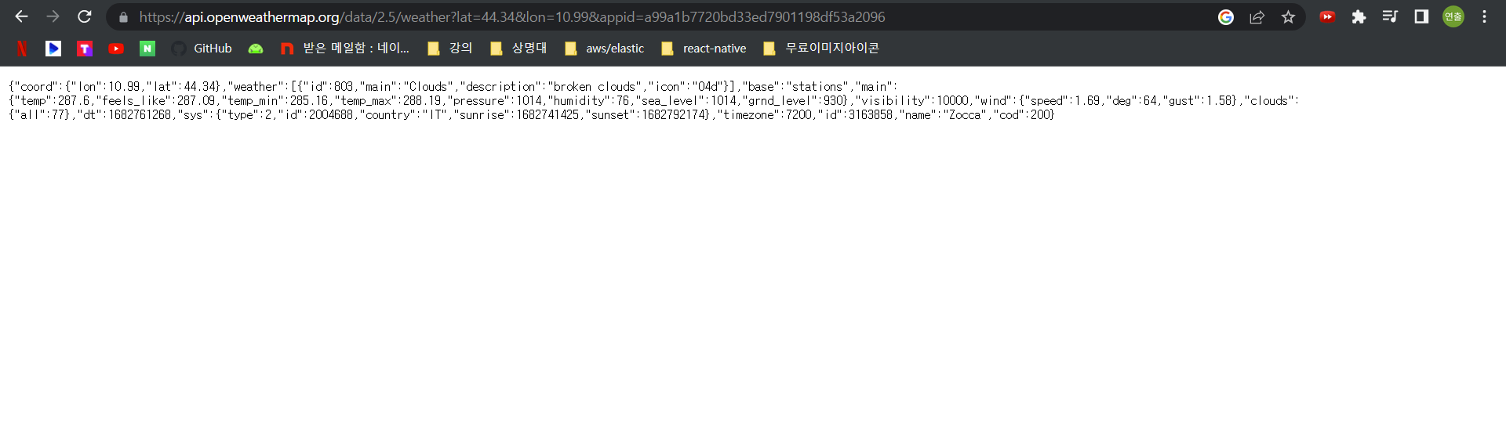
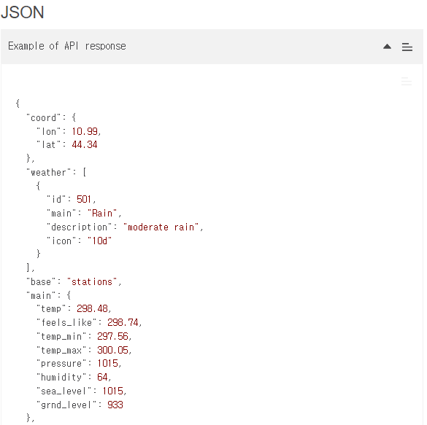
OPENWEATHER API
3. API 사용하기
Json 형태로 return

Slide 19
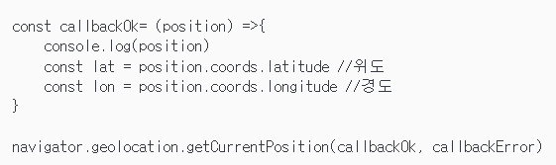
OPENWEATHER API
3. API 사용하기
_현위치 불러오기
- Js의 geolocation api 메소드 사용
- 콘솔에 현재 위치의 위도 경도 찍어보기
https://developer.mozilla.org/ko/docs/Web/API/Geolocation/getCurrentPosition

Slide 20
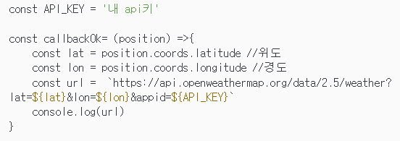
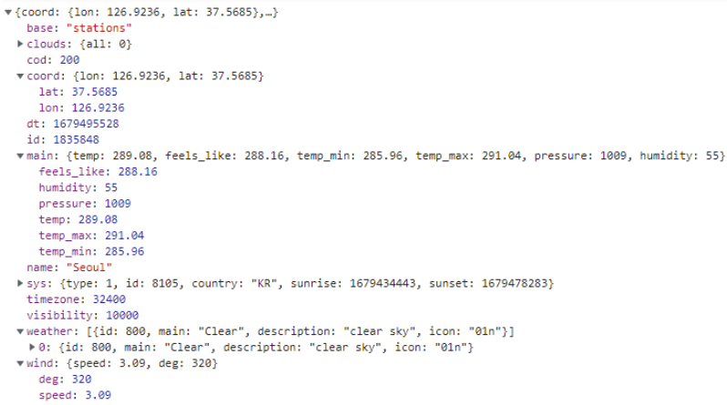
OPENWEATHER API
3. API 사용하기
현위치를 가지고 날씨 정보 받아오기
Json return 값에서 활용할 객체 선택

Slide 21


OPENWEATHER API
3. API 사용하기
완성된 결과물
실습
현재 위치를 가져오기
현재 위치 기반으로 날씨 정보 가져오기
스타일링하기

Slide 22

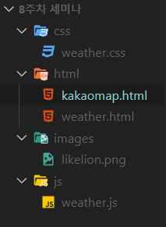
OPENWEATHER API
3. API 사용하기
기본 제공 화면
기본 템플릿 제공
CSS 스타일링은 자유
파일구조

Slide 23
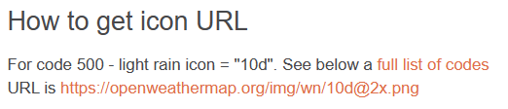
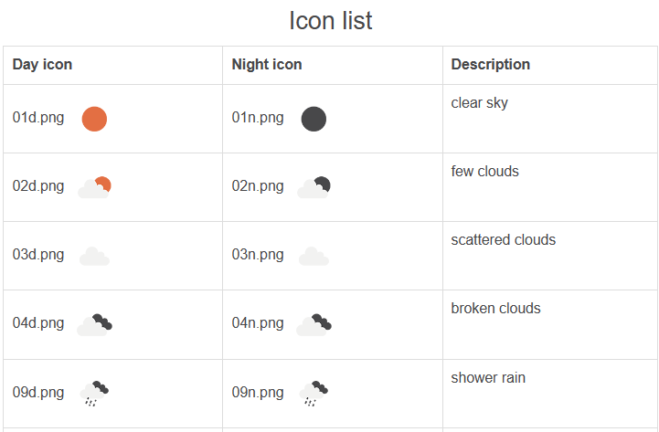
OPENWEATHER API
3. API 사용하기
아이콘 사용방법
https://openweathermap.org/weather-conditions

Slide 24
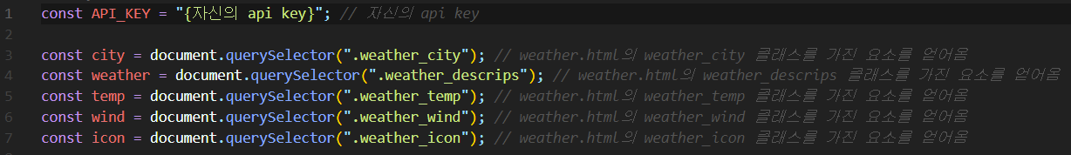
OPENWEATHER API
3. API 사용하기
Weather.js

Slide 25
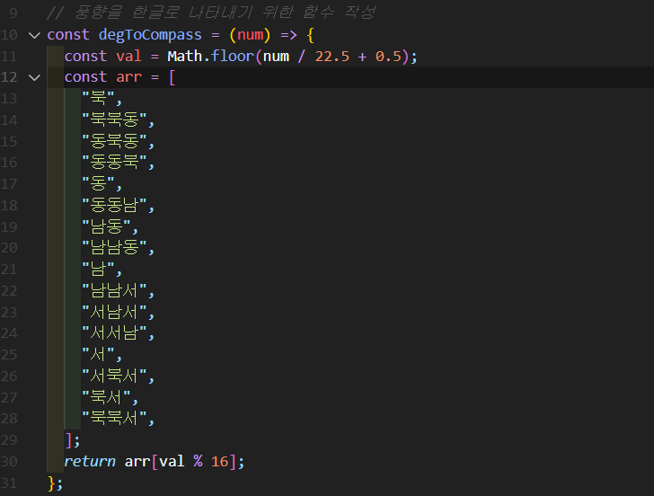
OPENWEATHER API
3. API 사용하기
Weather.js

Slide 26
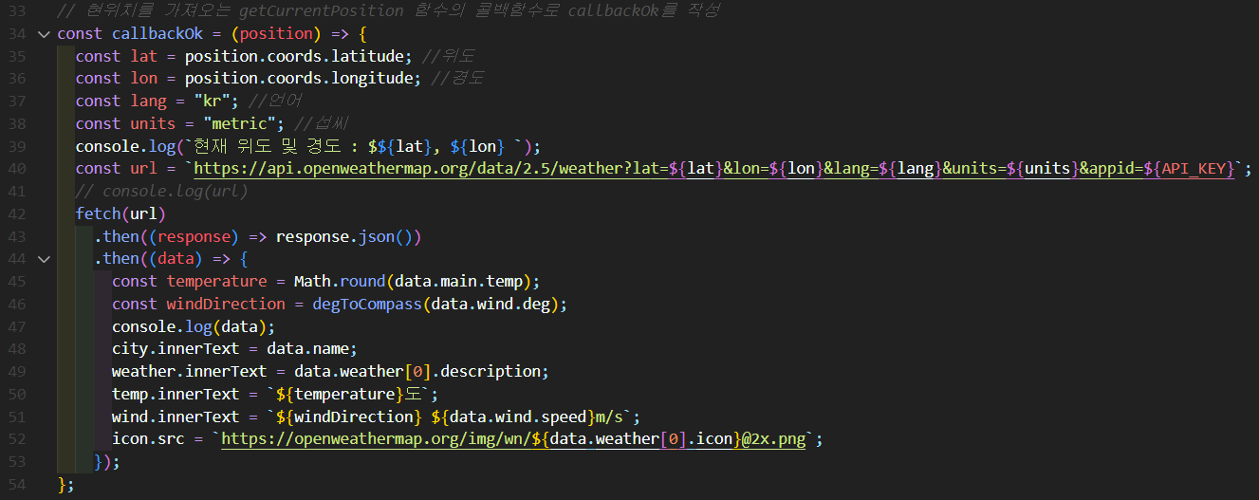
OPENWEATHER API
3. API 사용하기
Weather.js

Slide 27

OPENWEATHER API
3. API 사용하기
Weather.js

Slide 28

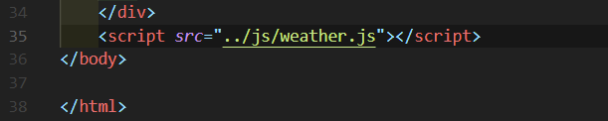
OPENWEATHER API
3. API 사용하기
Weather.js를 다 작성한 후의 화면
Weather.html에 weather.js를 연결

Slide 29
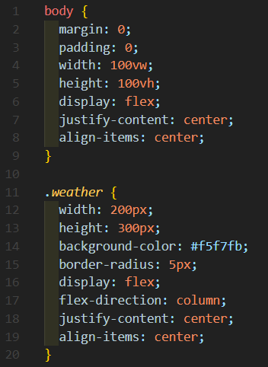
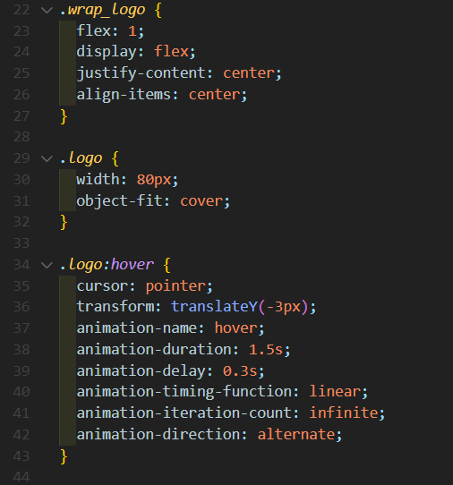
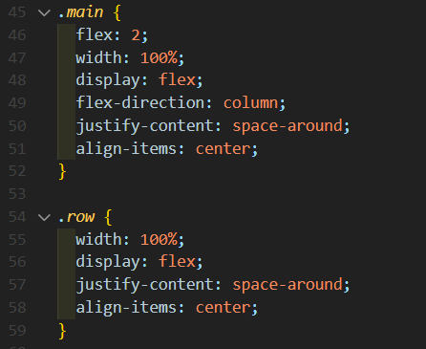
OPENWEATHER API
Css 적용해보기
스타일링은 자유
임의의 정답 코드 제공

Slide 30
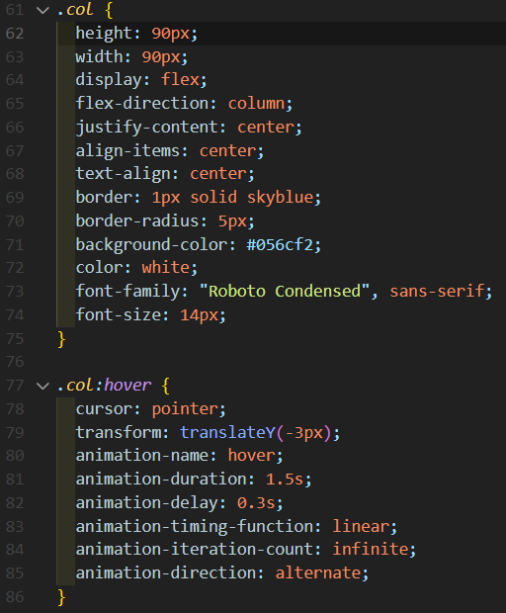
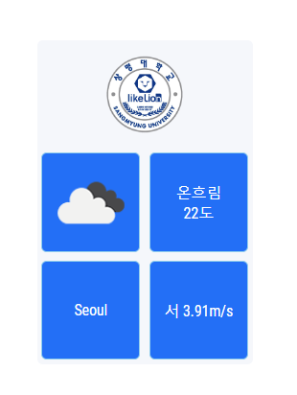
OPENWEATHER API
Css 적용해보기
완성된 화면

Slide 31
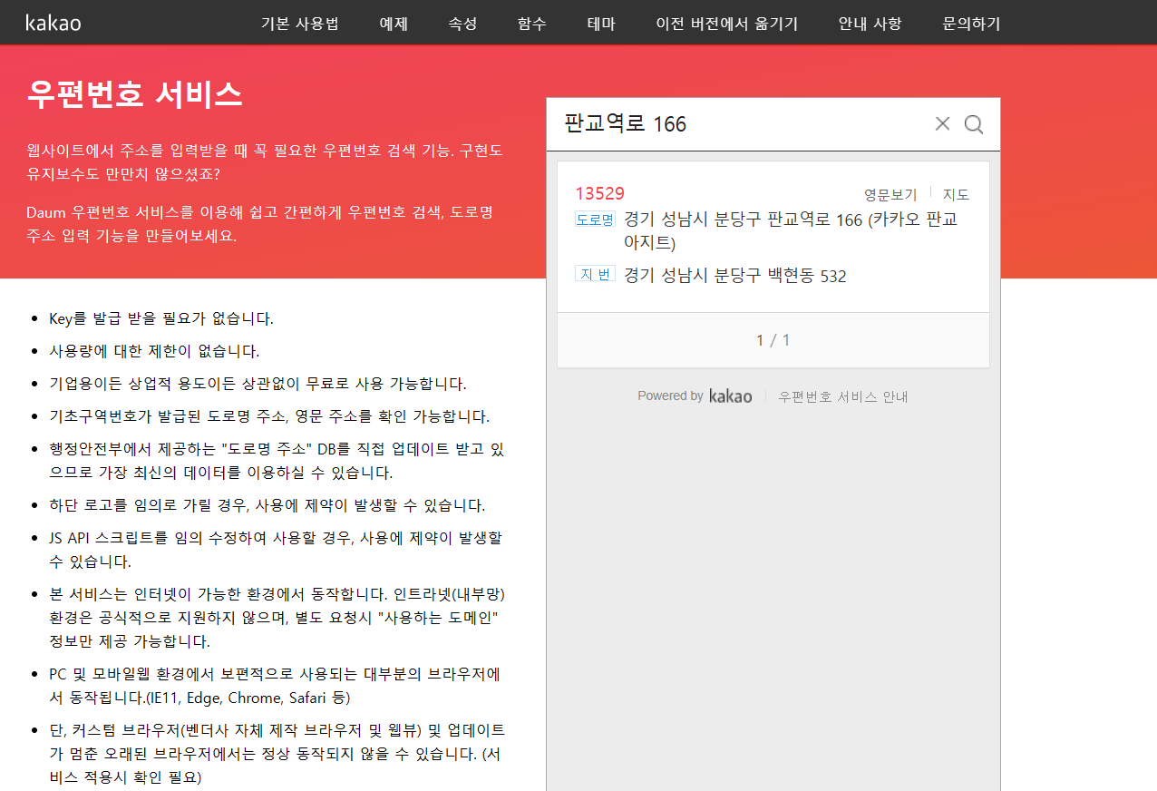
KAKAO 우편번호 API
https://postcode.map.daum.net/guide

Slide 32
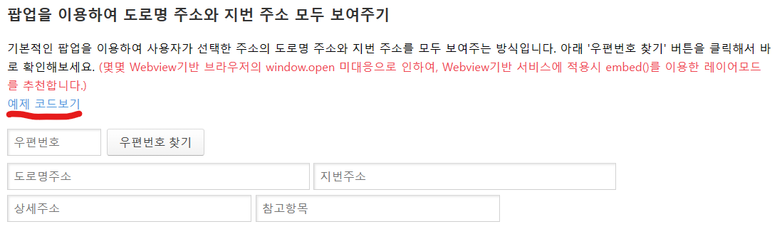
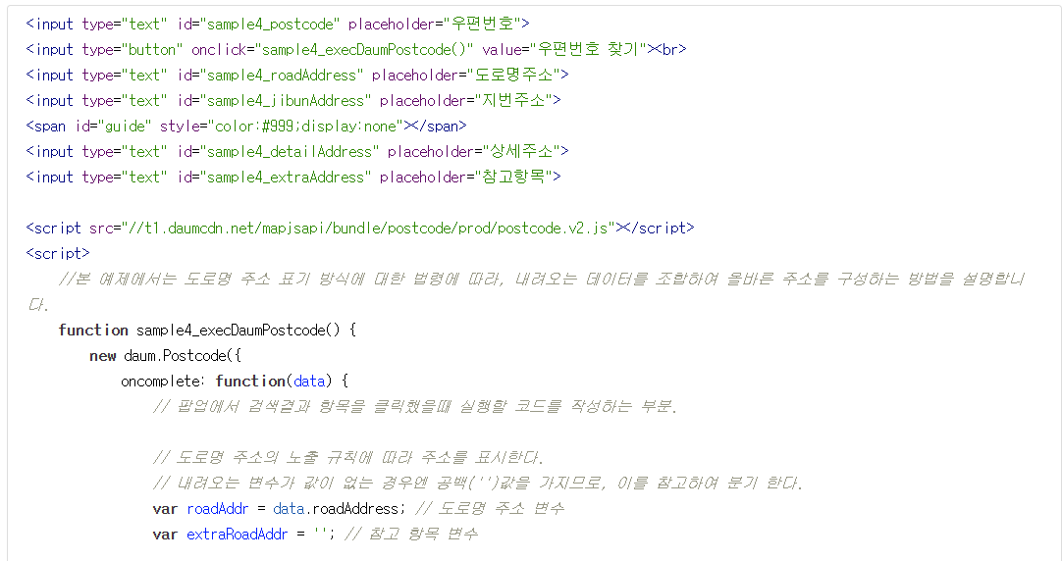
KAKAO 우편번호 API

Slide 33
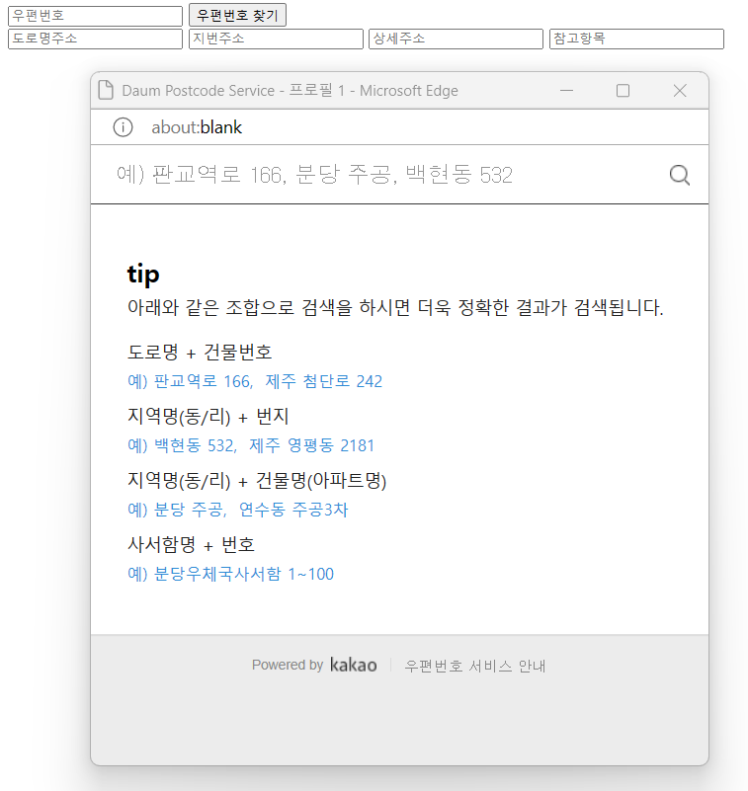
KAKAO 우편번호 API

Slide 34
프론트엔드 7주차 세미나
감사합니다

Slide 35
출처
출처
Kakaomap
https://apis.map.kakao.com/web/
openweathermap
https://programmings.tistory.com/28
Daum 문자인증
https://postcode.map.daum.net/guide
API
https://helloworld-88.tistory.com/21

